Slide 1
제2장 HTML 기본 요소

Slide 2
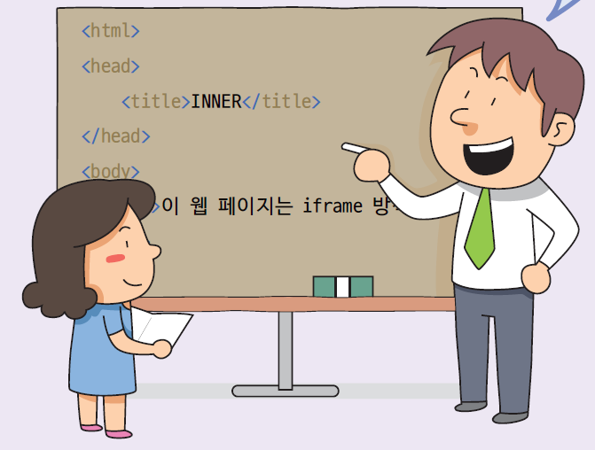
2장의 목표
HTML 문서의 구조를 설명할 수 있나요?
웹페이지에 텍스트를 의도대로 표시할 수 있나요?
웹페이지에 리스트를 생성할 수 있나요?
웹페이지에 이미지를 표시하려면 어떻게 하나요?
웹페이지에 하이퍼링크를 생성하려면 어떻게 하나요?
웹페이지에 테이블을 생성할 수 있나요?
오디오와 비디오를 웹페이지에 추가할 수 있나요?

Slide 3
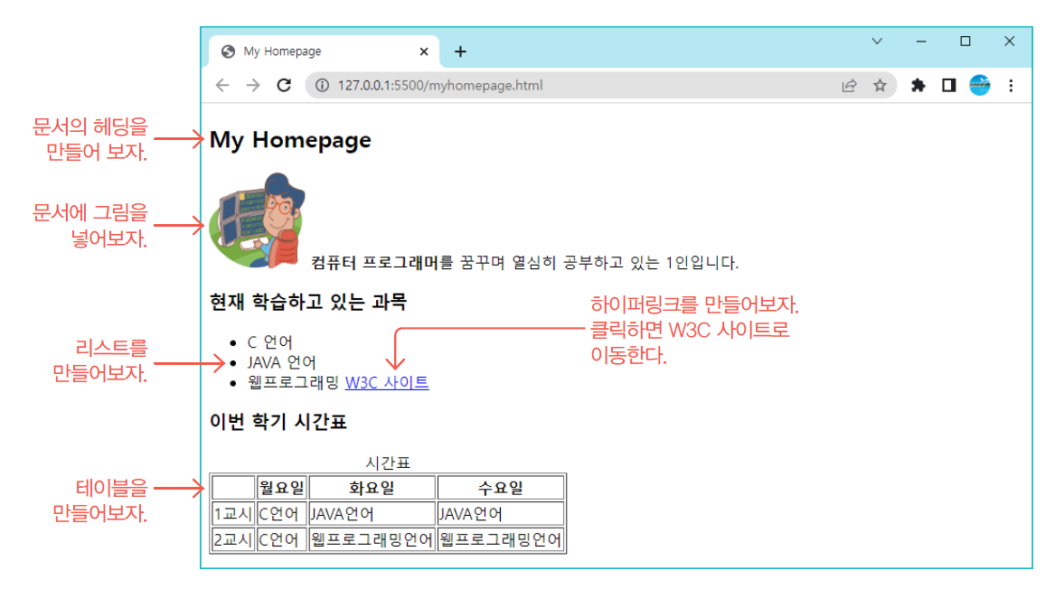
이번 장에서 만들 웹페이지

Slide 4
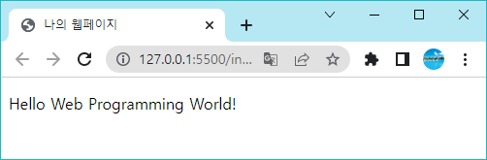
HTML 문서 구조
<!DOCTYPE html>
<!-- 이것은 주석입니다. -->
<html>
<head>
<title>나의 웹페이지</title>
<meta charset="utf-8">
</head>
<body>
<p>Hello Web Programming World!</p>
</body>
</html>

Slide 5
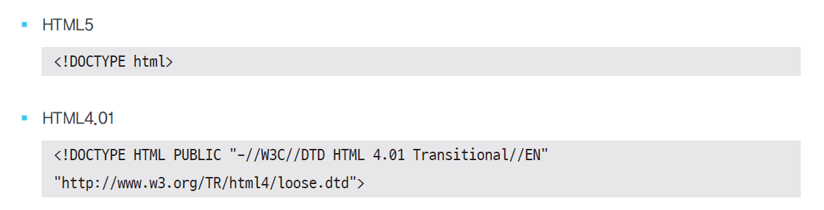
<!DOCTYPE> 선언
웹페이지에 사용된 HTML의 종류와 버전을 지정

Slide 6
HTML 주석
주석(comment)은 HTML 코드를 설명하는 글
코드를 설명하는 글
<!--여기에 주석을 표시합니다. -->
<!DOCTYPE html>
<html>
...

Slide 7
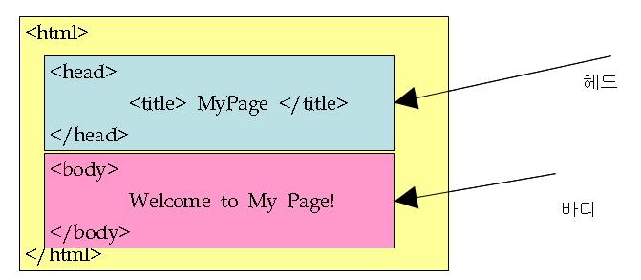
헤드(head)와 바디(body)
HTML 문서는 크게 헤드와 바디로 구성된다고 할 수 있다. <head> 요소는 메타데이터(데이터에 대한 데이터)를 담는 컨테이너이다.

Slide 8
한글 코드 문제
euc-kr은 KSC5601에 기반을 둔 대표적인 완성형 코드이다. 즉 영어와 한글을 2바이트를 이용하여 나타내는 방식으로 초창기부터 사용해온 방식이다.
utf-8은 유니코드의 일종으로 가변길이 문자 인코딩 방법이다. 일반적으로 영어는 1바이트, 한글은 3바이트로 표현한다.
우리는 utf-8을 사용하도록 하자.
<meta charset="utf-8">

Slide 9
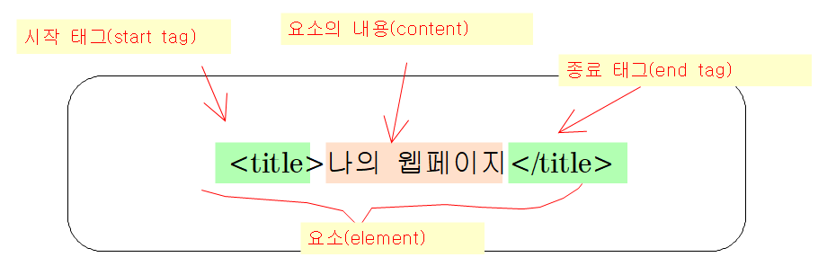
요소(element)
요소(element)는 시작 태그와 종료 태그로 이루어진 HTML 문서의 구성 요소이다.

Slide 10
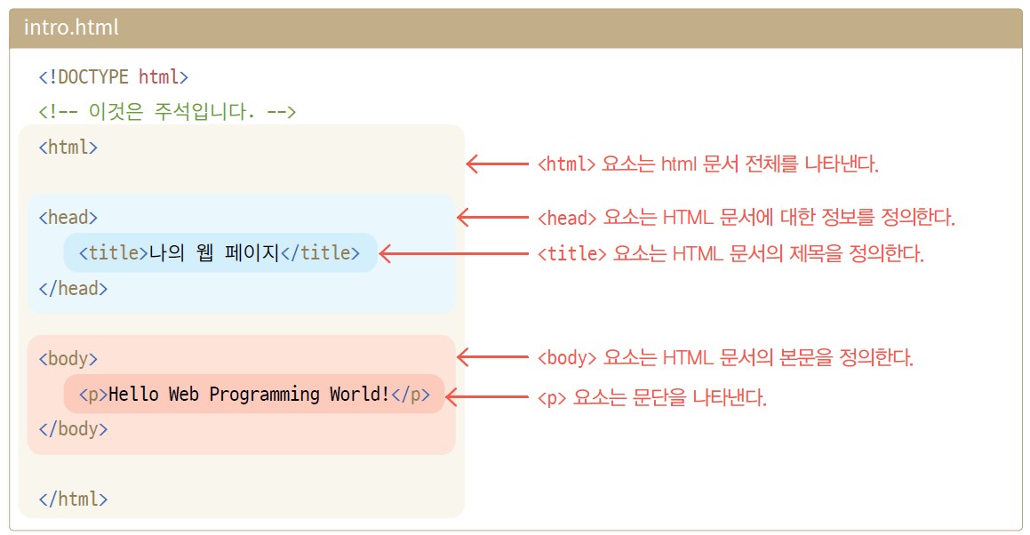
정리

Slide 11
주의할 점
태그 이름은 대소문자를 구별하지 않는다. 즉 <head>와 <HEAD>는 같은 의미이다.
하나의 요소 안에 다른 요소들이 포함될 수 있다. 예제에서도 <html> 요소 안에 <head> 요소가 포함된 것을 볼 수 있다.
시작 태그와 종료 태그 사이의 연속된 공백은 하나의 공백으로 취급한다

Slide 12
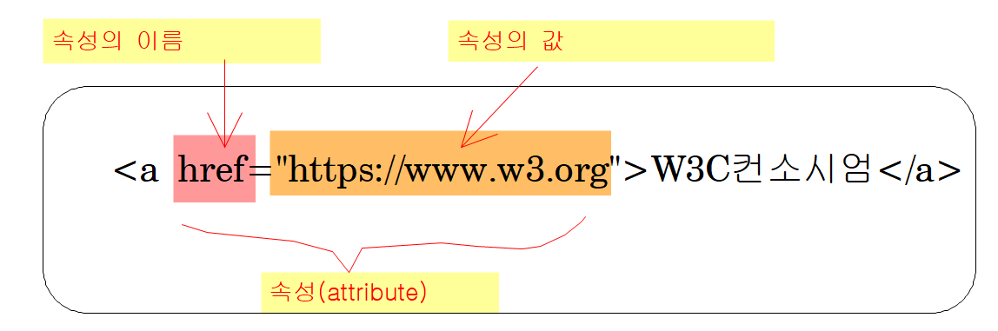
속성
HTML 요소는 속성(attribute)을 가질 수 있다. 속성은 요소에 대한 추가적인 정보를 제공한다.

Slide 13
속성
속성 | 설명
class | 요소의 클래스 이름(차후에 CSS에서 설명된다.)
id | 요소의 아이디(차후에 CSS에서 설명된다.)
style | 요소에 대한 인라인 CSS 스타일(차후에 CSS에서 설명된다.)
title | 요소에 대한 추가 정보, 툴팁으로 표시된다.

Slide 14
중간점검
1. HTML 문서는 크게 ____________부분과 _____________부분으로 구성된다.
2. HTML 요소 = (시작태그 + 컨텐츠 + ___________)이다.
3. 속성은 반드시 따옴표로 묶어야 하는가?

Slide 15
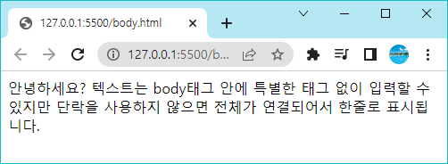
텍스트 표시
텍스트는 특별한 태그없이도 <body>...</body> 안에서 표시할 수 있다.
하지만 단락을 생성하지 않으면 모든 텍스트가 연결되어서 하나의 긴 줄로 표시된다.
body.html
<!DOCTYPE html>
<html>
<body>
안녕하세요?
텍스트는 body태그 안에 특별한 태그 없이 입력할 수 있지만
단락을 사용하지 않으면 전체가 연결되어서 한줄로 표시됩니다.
</body>
</html>

Slide 16
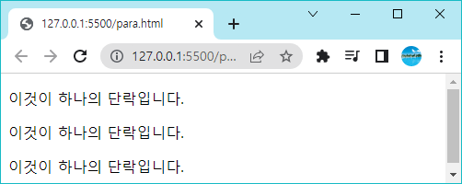
문단
문단(Paragraphs)이란 하나하나의 짧은 이야기 토막
문단의 전후에 빈 줄이 추가된다.
para.html
<!DOCTYPE html>
<html>
<body>
<p>이것이 하나의 단락입니다.</p>
<p>이것이 하나의 단락입니다.</p>
<p>이것이 하나의 단락입니다.</p>
</body>
</html>

Slide 17
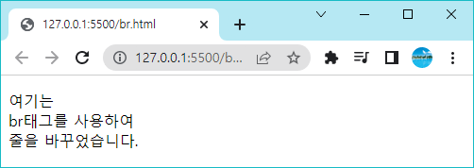
<br> 태그
강제 줄바꿈 태그
br.html
<!DOCTYPE html>
<html>
<body>
<p>여기는 <br>br태그를 사용하여 <br>줄을 바꾸었습니다.
</p>
</body>
</html>

Slide 18
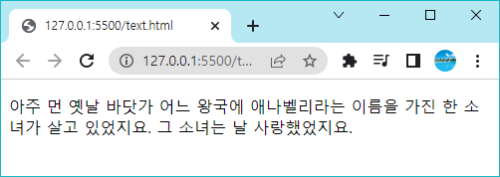
텍스트 입력시 주의할 점
HTML 코드에서 엔터키를 눌러서 줄을 바꾸었다고 해서 웹 브라우저에서 줄이 바뀌는 것은 아니다.
text.html
<!DOCTYPE html>
<html>
<body>
<p>
아주 먼 옛날 바닷가 어느 왕국에
애나벨리라는 이름을 가진
한 소녀가 살고 있었지요.
그 소녀는 날 사랑했었지요.
</p>
</body>
</html>

Slide 19
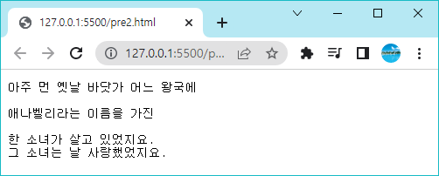
<pre> 태그
프로그래머가 입력한 그대로 화면에 표시하는 태그
pre.html
<!DOCTYPE html>
<html>
<body>
<pre>
아주 먼 옛날 바닷가 어느 왕국에
애나벨리라는 이름을 가진
한 소녀가 살고 있었지요.
그 소녀는 날 사랑했었지요.
</pre>
</body>
</html>

Slide 20
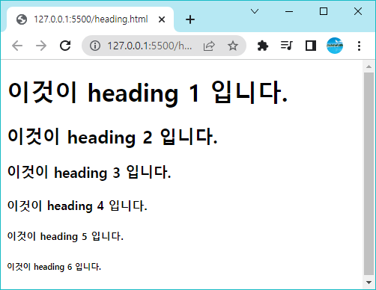
헤딩
헤딩(heading): 웹 페이지의 머리기사(headline)
heading.html
<!DOCTYPE html>
<html>
<body>
<h1>이것이 heading 1 입니다.</h1>
<h2>이것이 heading 2 입니다.</h2>
<h3>이것이 heading 3 입니다.</h3>
<h4>이것이 heading 4 입니다.</h4>
<h5>이것이 heading 5 입니다.</h5>
<h6>이것이 heading 6 입니다.</h6>
</body>
</html>

Slide 21
주석
주석(comment)은 코드를 설명하는 글
<!-- 이것이 주석입니다. -->
주석시작태그
주석
주석종료태그
comment.html
<!DOCTYPE html>
<html>
<body>
<!--참고: 아래 링크는 나의 배너임 -->
<img src="http://www.company.com/pics/f.jpg" height="100" width="400" />
<!-- <input type="text" size="12" /> -->
</body>
</html>

Slide 22
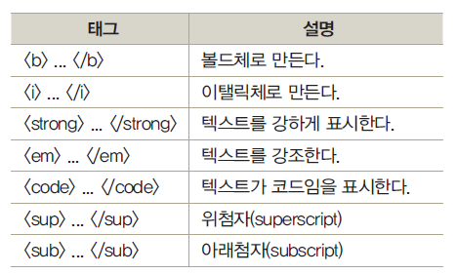
텍스트 서식

Slide 23
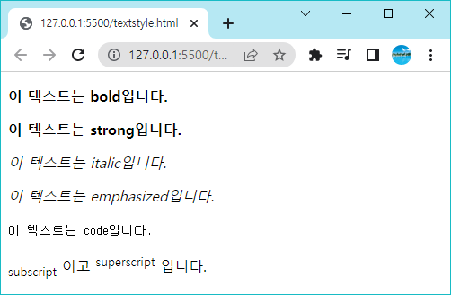
텍스트 서식
textstyle.html
<!DOCTYPE html>
<html>
<body>
<p><b>이 텍스트는 bold입니다.</b></p>
<p><strong>이 텍스트는 strong입니다.</strong></p>
<p><i>이 텍스트는 italic입니다.</i></p>
<p><em>이 텍스트는 emphasized입니다.</em></p>
<p><code>이 텍스트는 code입니다.</code></p>
<p><sub> subscript</sub> 이고 <sup>superscript</sup>
입니다.</p>
</body>
</html>

Slide 24
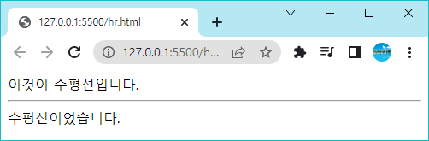
수평선
<hr> 태그를 사용하면 수평선을 그릴 수 있다.
hr.html
<!DOCTYPE html>
<html>
<body>
이것이 수평선입니다.
<hr />
수평선이었습니다.
</body>
</html>

Slide 25
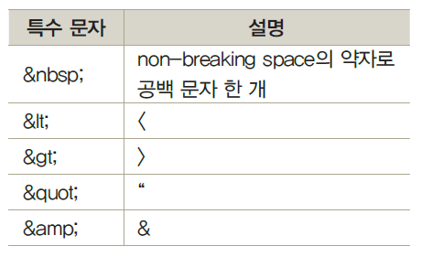
특수문자
‘<’와 ‘>’ 같은 문자를 화면에 표시하기 위하여 필요하다.

Slide 26

중간점검
1. 문단 안에 여러 개의 연속된 공백 문자가 있다. 웹브라우저는 이것을 어떻게 처리하는가?
2. 문단을 나타내는 태그는?
3. 줄을 바꾸는 태그는?

Slide 27
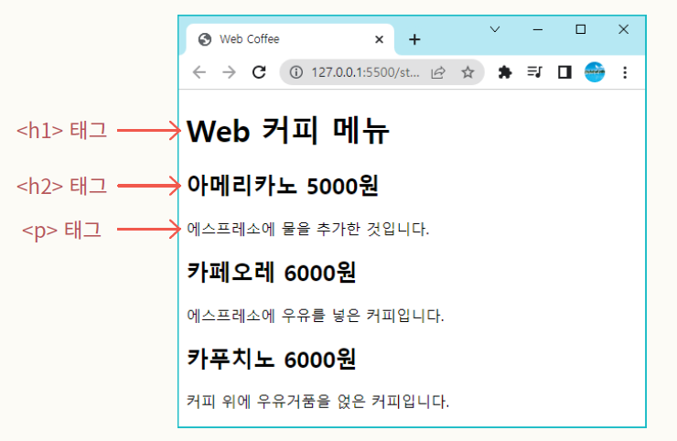
Lab: 커피 전문점 웹 페이지

Slide 28
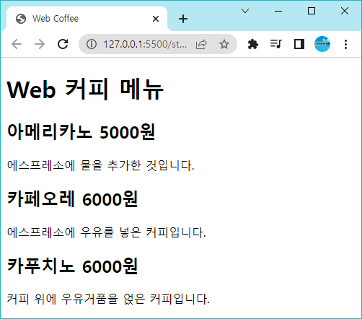
Sol.
body.html
<!DOCTYPE html>
<html>
<head>
<title>Web Coffee</title>
</head>
<body>
<h1>Web 커피 메뉴</h1>
<h2>아메리카노 5000원</h2>
<p>에스프레소에 물을 추가한 것입니다.</p>
<h2>카페오레 6000원</h2>
<p>에스프레소에 우유를 넣은 커피입니다.</p>
<h2>카푸치노 6000원</h2>
<p>커피 위에 우유거품을 얹은 커피입니다.</p>
</body>
</html>

Slide 29
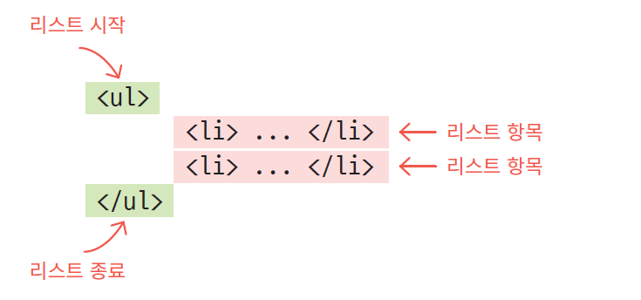
리스트
리스트: 항목들을 나열하는데 사용
번호있는 리스트: <ol>
번호없는 리스트: <ul>

Slide 30
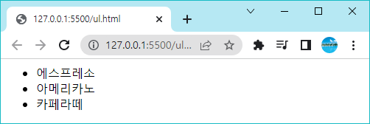
번호없는 리스트
ul.html
<ul>
<li>에스프레소</li>
<li>아메리카노</li>
<li>카페라떼</li>
</ul>

Slide 31

번호있는 리스트
ol.html
<ol>
<li>에스프레소</li>
<li>아메리카노</li>
<li>카페라떼</li>
</ol>

Slide 32
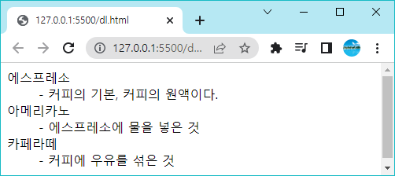
정의 리스트
정의 리스트(definition list): 항목들과 함께 항목들의 정의(설명)가 표시되는 리스트
dl.html
<dl>
<dt>에스프레소</dt>
<dd>- 커피의 기본, 커피의 원액이다.</dd>
<dt>아메리카노</dt>
<dd>- 에스프레소에 물을 넣은 것</dd>
<dt>카페라떼</dt>
<dd>- 커피에 우유를 섞은 것</dd>
</dl>

Slide 33
중간점검
번호없는 리스트는 _________태그로 만들고 번호있는 리스트는 ______태그로 만든다.
리스트 항목을 정의하는 태그는?

Slide 34
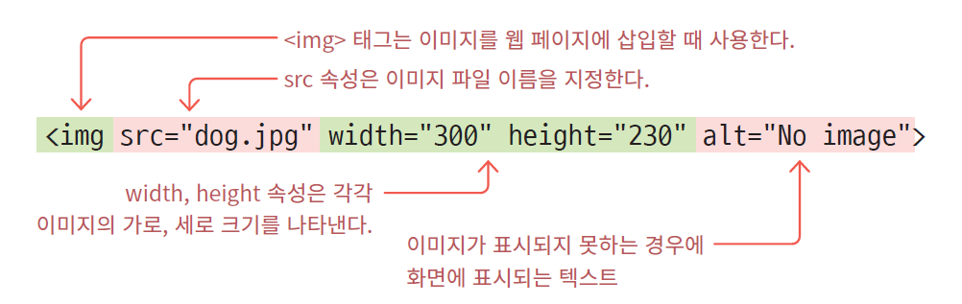
이미지
<img> 태그 사용

Slide 35
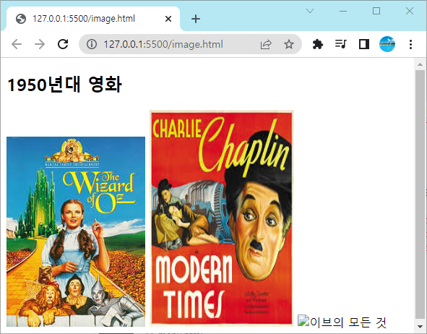
예제
image.html
<!DOCTYPE html>
<html>
<body>
<h2>1950년대 영화</h2>
<img border="0" src="movie1.png" alt="오즈의 마법사">
<img border="0" src="movie6.png" alt="모던 타임즈" width="200" height="300">
<img border="0" src="movie9.png" alt="이브의 모든 것">
</body>
</html>

Slide 36
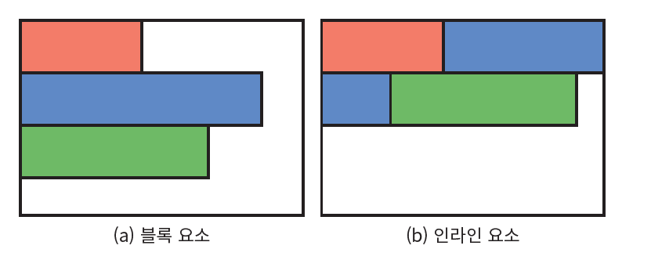
블록 요소 vs 인라인 요소
불록 요소는 한 줄을 다 차지한다.
인라인 요소들은 한 줄에 차례대로 표시된다.
이미지는 인라인 블록 요소이다.

Slide 37
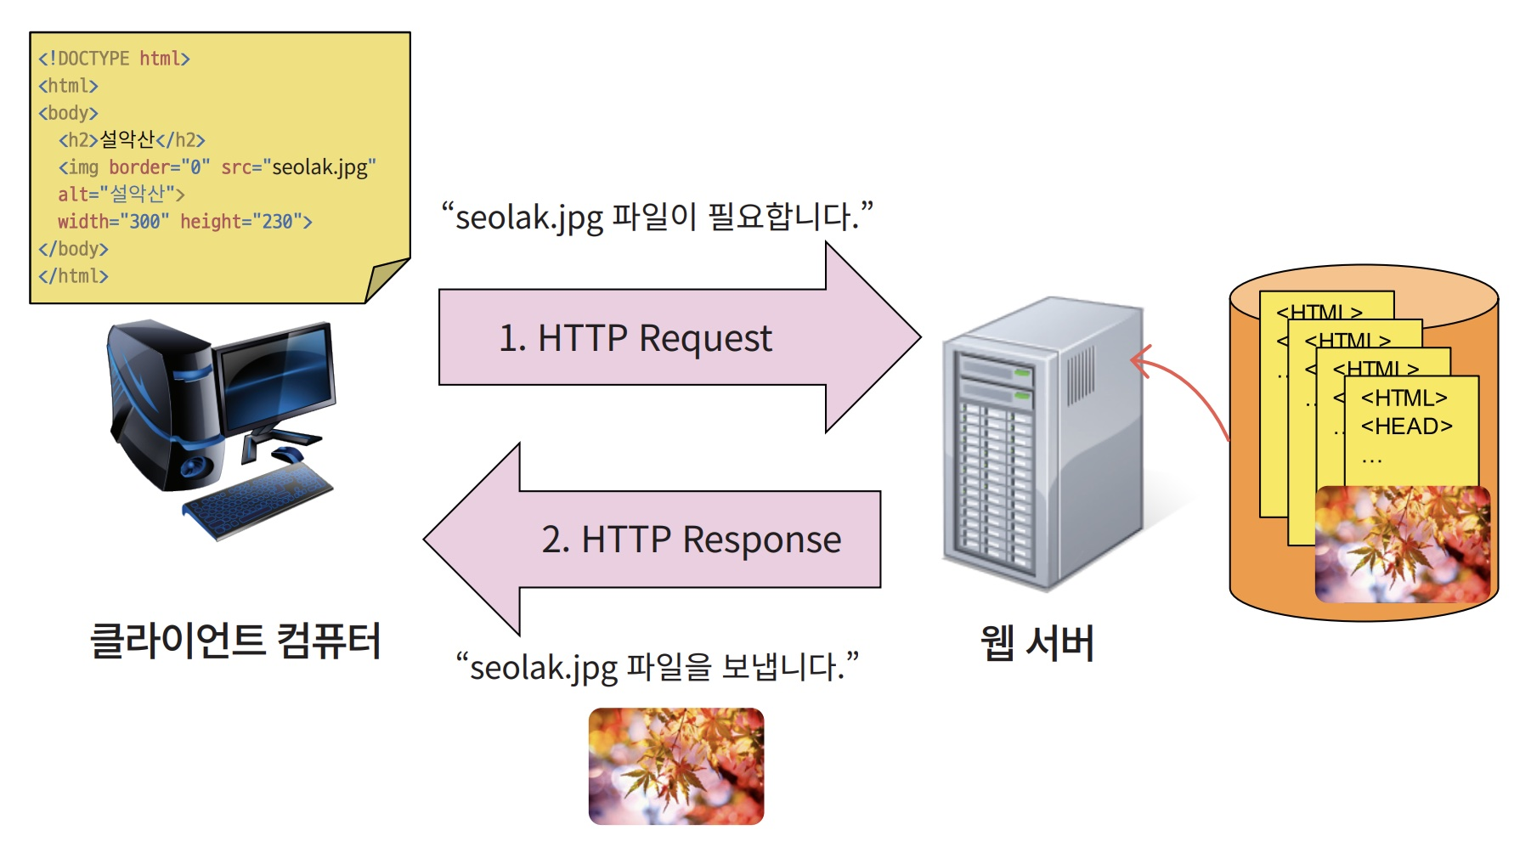
이미지 처리 방법

Slide 38



이미지의 종류
JPEG
실사사진과 같이 복잡하고 많은 색상으로 이루어진 이미지에 적합
손실 압축 방식을 사용한다.
투명 배경 지원 안됨
PNG
클립 아트와 같이 적은 수의 색상을 가진 이미지에 적합
무손실 압축 방식
GIF
로고나 클립아트 형태의 이미지에 적합
256 색상만을 지원
투명 배경과 애니메이션을 지원한다.

Slide 39
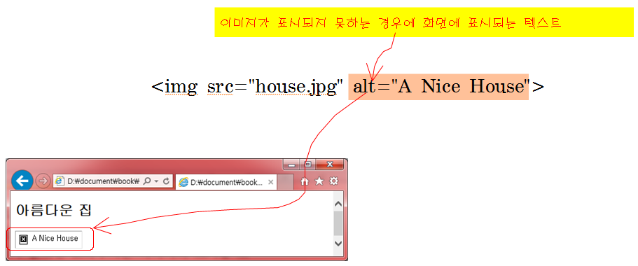
alt 속성
브라우저가 어떤 이유로 이미지를 화면에 표시하지 못했을 경우에, 표시되는 대체 텍스트(alternate text)를 지정
alt 대체텍스트, 웹접근성을 위해서 반드시 이미지에 대한 설명문구를 넣어야한다.
안넣으면 웹표준 검사와 웹접근성 검사에서 걸린다.

Slide 40
중간점검
<img> 태그는 이미지를 나타낸다. 이미지 파일은 어떤 속성으로 지정하는가?
블록 요소와 인라인 요소는 어떻게 다른가?

Slide 41
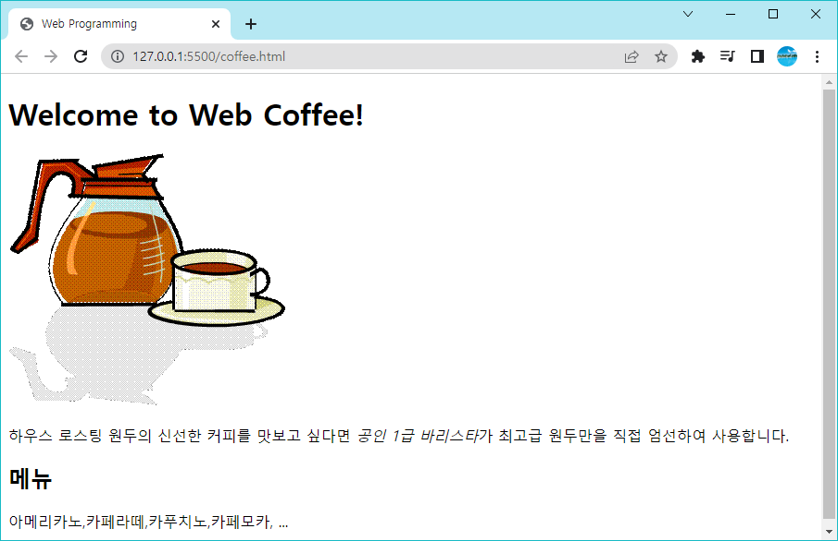
Lab: 커피 샵 홈페이지 #2
화면에 이미지를 표시할 수 있다면 웹페이지를 보다 흥미롭게 만들 수 있다.

Slide 42
Sol.
coffee.html
<!DOCTYPE html>
<html>
<head>
<title>Web Programming</title>
</head>
<body>
<h1>Welcome to Web Coffee!</h1>
<img src="coffee.gif">
<p>
하우스 로스팅 원두의 신선한 커피를 맛보고 싶다면
<em>공인 1급 바리스타</em>가 최고급 원두만을 직접 엄선하여 사용합니다.
</p>
<h2>메뉴</h2>
<p>
아메리카노,카페라떼,카푸치노,카페모카, ...
</p>
</body>
</html>

Slide 43
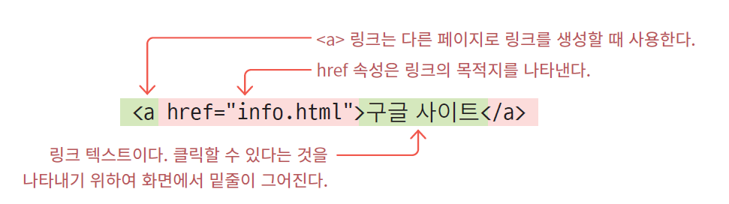
링크
하이퍼링크(또는 링크)는 다른 문서로 점프할 수 있는 단어나 이미지

Slide 44
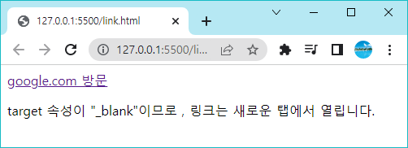
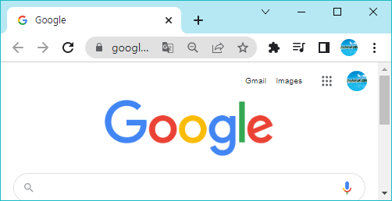
링크 예제
link.html
<!DOCTYPE html>
<html>
<body>
<a href="https://www.google.com" target="_blank">
google.com 방문</a>
<p>
target 속성이 "_blank"이므로 ,
링크는 새로운 탭에서 열립니다.
</p>
</body>
</html>

Slide 45
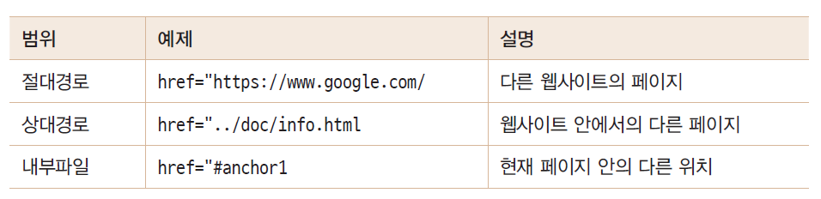
경로 표시 방법

Slide 46
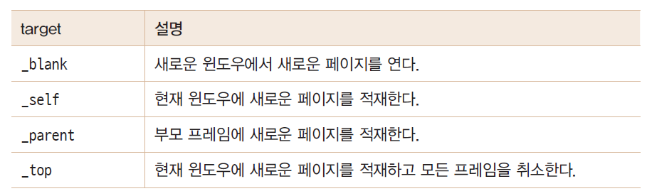
target 속성
target 속성은 각 링크가 클릭되었을 때, 새로운 페이지가 어디에 열리는 지를 지정
new 한번 열린창으로만 페이지를 적재한다.

Slide 47
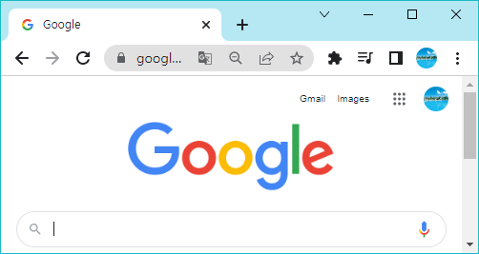
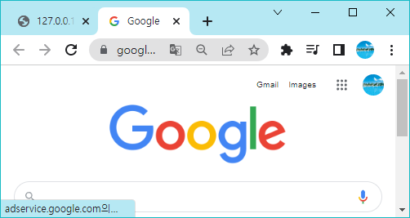
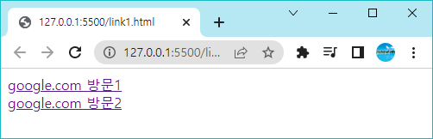
예제
body.html
<!DOCTYPE html>
<html>
<body>
<a href="http://www.google.com" target="_self">
google.com 방문1</a>
<br />
<a href="http://www.google.com" target="_blank">
google.com 방문2</a>
</body>
</html>

Slide 48
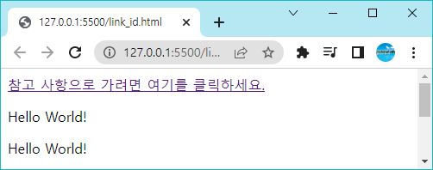
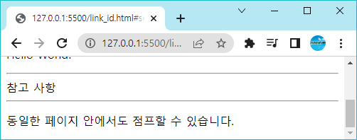
id 속성
link_id.html
<!DOCTYPE html>
<html>
<body>
<a href="#section1">참고 사항으로 가려면 여기를 클릭하세요.</a>
<p> Hello World!</p>
<p> Hello World!</p>
<p> Hello World!</p>
<hr />
<a id="section1">참고 사항</a>
<hr />
<p> 동일한 페이지 안에서도 점프할 수 있습니다. </p>
</body>
</html>

Slide 49
이메일 링크
link_email.html
<a href="mailto:hong@google.com?subject=Feedback" >
hong@google.com</a>
link_download.html
<a href="https://www.company.com/data.zip">
파일 다운로드</a>

Slide 50
중간점검
하이퍼링크를 만드는 태그 이름은?
하이퍼링크 태그에서 href와 target 속성은 어디에 사용되는가?

Slide 51
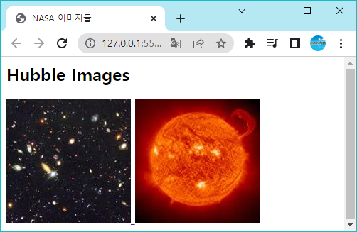
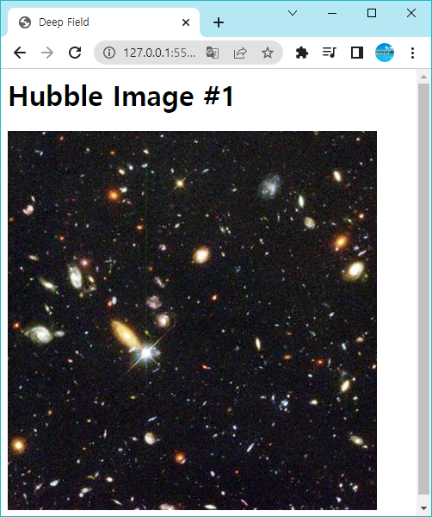
Lab: 썸네일

Slide 52
thumnail.html
thumnail.html
<html>
<head>
<title>NASA 이미지들</title>
</head>
<body>
<h2> Hubble Images</h2>
<a href="photo1.html">
<img src="thumbnails/PIA12110_hithumb.jpg" alt="">
</a>
<img src="thumbnails/PIA03149_hithumb.jpg" alt="">
</body>
</html>

Slide 53
photo1.html
<html>
<head>
<title>Deep Field</title>
</head>
<body>
<h1>Hubble Image #1</h1>
<p>
<img src="images/PIA12110_ip.jpg" alt="Deep Field">
</p>
</body>
</html>

Slide 54
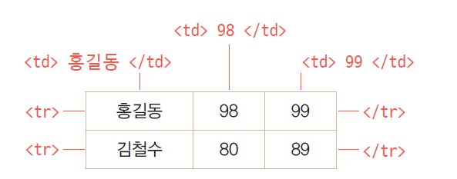
테이블
테이블(table)은 표 형태의 데이터를 표시하는데 사용된다. 테이블은 <table> 태그로 정의된다.
HTML에서는 테이블의 하나의 행을 <tr> ... </tr>로 표현한다. tr은 “table row"의 약자이다. 하나의 데이터는 <td> ... </td> 요소로 표현한다.

Slide 55
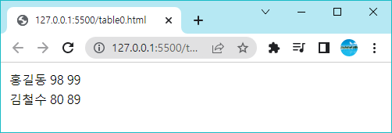
테이블 예제
table1.html
<table>
<tr>
<td>홍길동</td>
<td>98</td>
<td>99</td>
</tr>
<tr>
<td>김철수</td>
<td>80</td>
<td>89</td>
</tr>
</table>

Slide 56
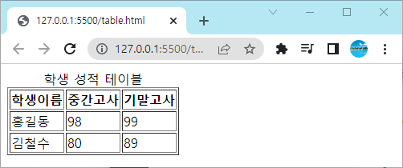
테이블 헤더
<table border="1">
<caption> 학생 성적 테이블 </caption>
<thead>
<tr>
<th>학생이름</th>
<th>중간고사</th>
<th>기말고사</th>
</tr>
</thead>
<tbody>
<tr>
<td>홍길동</td>
<td>98</td>
<td>99</td>
</tr>
<tr>
<td>김철수</td>
<td>80</td>
<td>89</td>
</tr>
</tbody>
</table>

Slide 57
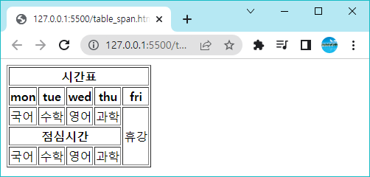
테이블 열과 행의 병합
<html>
<body>
<table border="1">
<tr> <th colspan="5">시간표</th> </tr>
<tr> <th>mon</th> <th>tue</th> <th>wed</th> <th>thu</th> <th>fri</th> </tr>
<tr> <td>국어</td> <td>수학</td> <td>영어</td> <td>과학</td>
<td rowspan="3">휴강</td> </tr>
<tr> <th colspan="4">점심시간</th> </tr>
<tr> <td>국어</td> <td>수학</td> <td>영어</td> <td>과학</td> </tr>
</table>
</body>
</html>

Slide 58
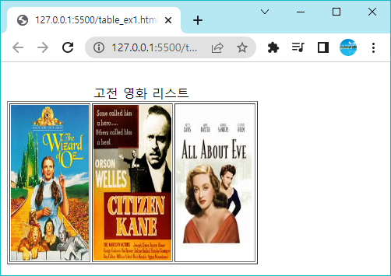
Lab: 테이블을 이용한 이미지 갤러리 만들기

Slide 59
Sol. 테이블을 이용한 이미지 갤러리 만들기
<table border="1">
<caption>
고전 영화 리스트
</caption>
<tr>
<td><img src="movie1.png"width="100"height="200"/></td>
<td><img src="movie2.png"width="100"height="200"/></td>
<td><img src="movie3.png"width="100"height="200"/></td>
</tr>
</table>

Slide 60
중간점검
테이블에서 한 개의 행을 정의하는 태그 이름은?
테이블에서 셀들을 병합하려면 어떤 속성을 이용하여야 하는가?

Slide 61

웹브라우저와 멀티미디어
예전 방법: HTML 안에서는 <embed>나 <object> 태그를 사용하여야 했고 웹브라우저에는 플래시나 ActiveX를 설치
HTML5: <audio>와 <video> 태그가 추가

Slide 62
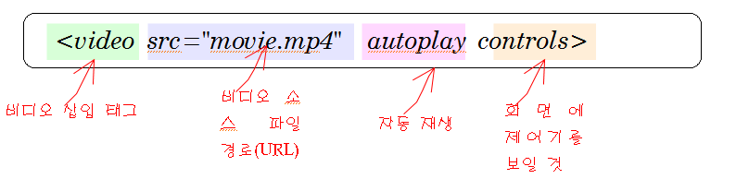
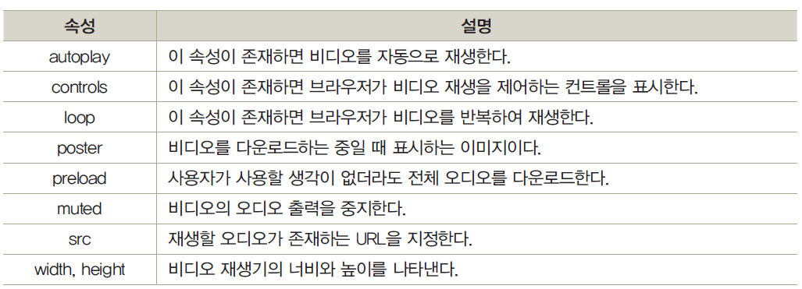
비디오

Slide 63
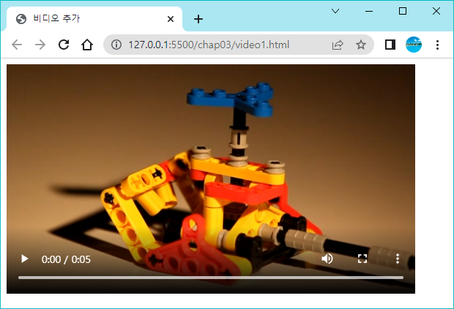
비디오 예제 #1
video1.html
<!DOCTYPE html>
<html>
<head>
<meta charset="utf-8"> <title>비디오 추가</title>
</head>
<body>
<video controls src="movie.ogv">
브라우저가 지원하지 않는 비디오 형식입니다.
</video>
</body>
</html>

Slide 64
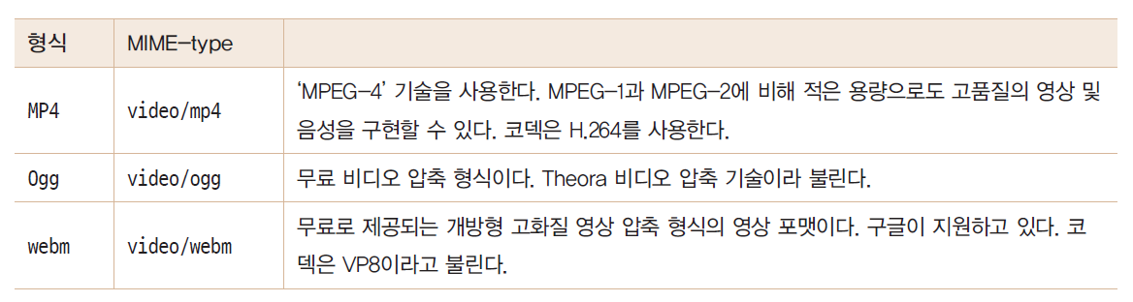
비디오 파일 형식
<video controls autoplay >
<source src="movie1.mp4" type="video/mp4">
<source src="movie1.ogg" type="video/ogg">
</video><audio controls autoplay >

Slide 65

비디오 예제 #2
video2.html
<!DOCTYPE html>
<html>
<body>
<video width="640" height="480" controls>
<source src="trailer.mp4" type='video/mp4'>
<source src="trailer.ogv" type='video/ogg'>
<p>Your user agent does not support HTML5.</p>
</video>
</body>
</html>

Slide 66


오디오

Slide 67

<audio> 요소의 속성

Slide 68

오디오 파일 형식

Slide 69

오디오 예제
audio.html
<!DOCTYPE html>
<html>
<body>
<audio src="old_pop.mp3"" autoplay controls>
Your browser does not support the audio element.
</audio>
</body>
</html>

Slide 70
<source> 태그 사용
모든 브라우저가 지원하는 오디오 형식은 아직까지 없다!
호환성을 높이기 위하여 다음과 같이 한다.
audio1.html
<!DOCTYPE html>
<html>
<body>
<audio controls autoplay >
<source src="old_pop.ogg" type="audio/ogg">
<source src="old_pop.mp3" type="audio/mp3">
Your browser does not support the audio element.
</audio>
</body>
</html>

Slide 71
중간점검
음성파일 pop.mp3를 재생하는 태그를 만들어보자.
비디오 파일 video.mp4를 재생하는 태그를 만들어보자.

Slide 72

Lab: 개인 홈페이지

Slide 73
HTML 소스
mypage.html
<html>
<head>
<title>My Homepage</title>
<meta charset="utf-8">
</head>
<body>
<h2>
My Homepage</h2>
<p>
<img src="programmer.png" width="100" height="100" alt="프로그래머 그림" />
<strong>컴퓨터 프로그래머</strong>를 꿈꾸며 열심히 공부하고 있는 1인입니다.
</p>
<h3>현재 학습하고 있는 과목</h3>
<ul>
<li>C 언어 </li>
<li>JAVA 언어 </li>
<li>웹프로그래밍 <a href="http://www.w3c.org" target="_blank">W3C 사이트</a></li>
</ul>

Slide 74
HTML 소스
mypage.html
<h3>이번 학기 시간표</h3>
<table border="1">
<caption>
시간표
</caption>
<tr>
<th>&nbsp;</th><th>월요일</th> <th>화요일</th><th>수요일</th>
</tr>
<tr>
<td>1교시</td><td>C언어</td> <td>JAVA언어</td> <td>JAVA언어</td>
</tr>
<tr>
<td>2교시</td><td>C언어</td> <td>JAVA언어</td> <td>JAVA언어</td>
</tr>
</table>
</body>
</html>

Slide 75

Lab: 커피 샵 홈페이지 #3

Slide 76
HTML 소스
coffee2.html
<html>
<head>
<title>Web Programming</title>
<meta charset="utf-8">
</head>
<body>
<h1>Welcome to Web Coffee!</h1>
<img src="images/coffee.gif">
<p>
하우스 로스팅 원두의 신선한 커피를 맛보고 싶다면
<em>공인 1급 바리스타</em>가 최고급 원두만을 직접 엄선하여 사용합니다.
</p>
<h2>메뉴</h2>
<p>
메뉴에 대하여 자세히 알고싶으시면 <a href="menu.html">여기</a>를 클릭하세요.
</p>
</body>
</html>

Slide 77
HTML 소스
menu.html
<!DOCTYPE html>
<html>
<head>
<title>Web Coffee Menu</title>
<meta charset="utf-8">
</head>
<body>
<h1>메뉴</h1>
<ul>
<li>아메리카노<br />
<img src="images/americano.jpg" width="100" height="100">
에스프레소에 물을 넣어 연하게 마시는 커피
</li>
<li>카페라떼<br />
<img src="images/cafelatte.jpg" width="100" height="100">
에스프레소(Caffe)와 우유(Latte)를 넣은 커피
</li>
<li>카푸치노<br />
<img src="images/cappuccino.jpg" width="100" height="100">
우유를 섞은 커피에 계핏가루를 뿌린 이탈리아식 커피
</li>
</ul>
</body>
</html>

Slide 78

Mini Project: 쇼핑몰 웹사이트 제작 #1: 설계

Slide 79

웹사이트 구축 과정

Slide 80


내비게이션 구조도

Slide 81

홈페이지 레이아웃

Slide 82

이번 장에서 배운 것
웹페이지의 구조를 설명할 수 있나요?
웹페이지는 크게 헤드와 바디로 구성된다고 할 수 있다. <head> 요소는 메타데이터(데이터에 대한 데이터)를 담는 컨테이너이다. 메타데이터는 일반적으로 문서 제목, 문자 집합, CSS 스타일 시트, 자바 스크립트 등을 정의한다. 바디는 <body>와 </body> 태그로 둘러싸인 부분이다. 문서의 내용에 해당하는 부분이다. 텍스트나 이미지, 테이블, 리스트 등이 들어간다.
웹페이지에 텍스트를 의도대로 표시할 수 있나요?
텍스트 안의 모든 공백은 무시된다. 따라서 텍스트는 <p> 태그를 이용하여 문단으로 분리하는 것이 좋다. 자신이 입력한대로 텍스트를 나오게 하려면 <pre> 태그를 사용한다.
웹페이지에 리스트를 생성할 수 있나요?
리스트는 순서있는 리스트를 원하면 <ol>, 순서없는 리스트를 원하면 <ul> 태그를 사용한다. 리스트 항목은 <li> 태그로 생성한다.

Slide 83
이번 장에서 배운 것
웹페이지에 이미지를 표시하려면 어떻게 하나요?
이미지는 <img> 태그로 표시한다. 가장 중요한 속성은 src로 이미지 파일 이름을 여기에 적어야 한다.
웹페이지에 하이퍼링크를 생성하려면 어떻게 하나요?
<a> 태그를 생성하고 href 속성에 이동하는 주소를 적어준다.
웹페이지에 테이블을 생성할 수 있나요?
<table> 태그 안에 각 행을 나타내는 <tr> 태그를 만든다. <tr> 안에 <td>를 생성하여 각 셀을 만든다.
오디오와 비디오를 웹페이지에 추가할 수 있나요?
오디오는 <audio> 태그로, 비디오는 <video> 태그를 이용하여 웹페이지에 추가할 수 있다.

Slide 84
Q & A

